Slide 1
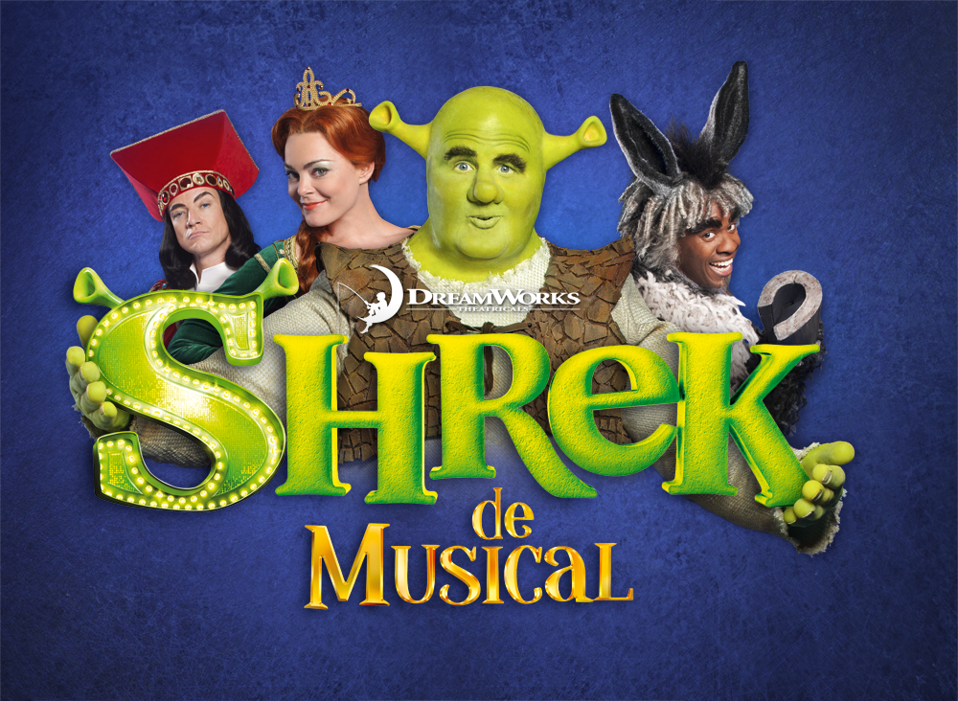
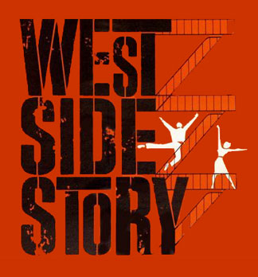
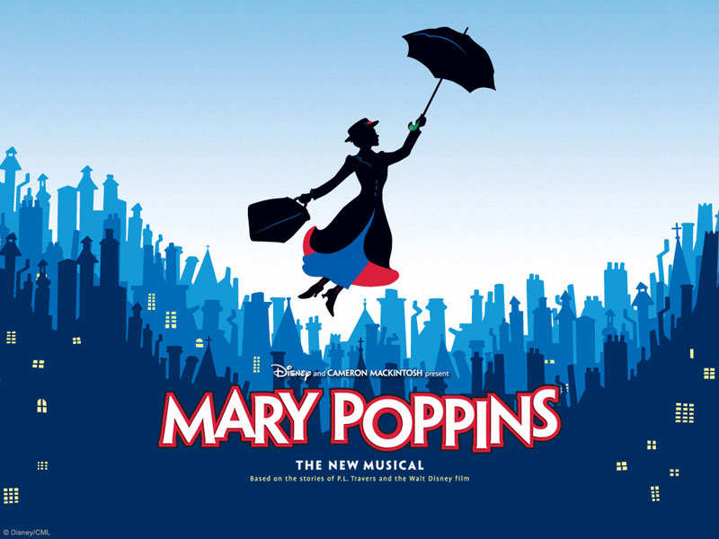
Musical

Slide 2
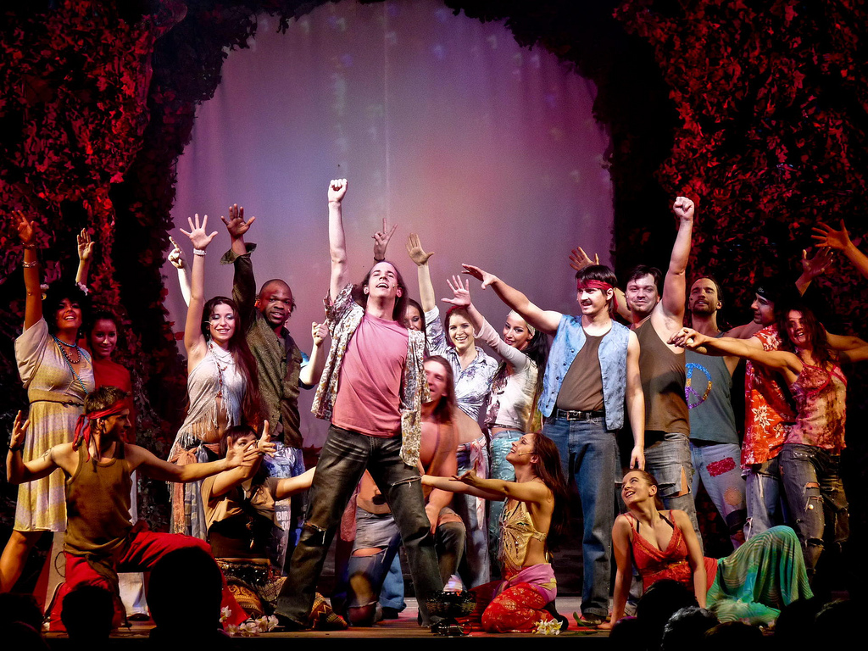
Wat is een musical?
Een theaterstuk dat bestaat uit muziek, liedjes, dans en gesproken dialogen
Vaak populaire stijlen van muziek

Slide 3
Wat is een musical ?
De musicalfilm, filmmusical of muziekfilm is een filmgenre waarin een mengsel van dans en gezongen liederen (die door de personages worden gezongen) in het verhaal worden verweven (soort van zangspel)
De musicalfilm was een natuurlijke voort vloeiing uit het musical theater
Het grootste verschil tussen film en theater is het gebruik van veel decors en verschillende locaties, wat in een theater onpraktisch tot onmogelijk zou zijn.
De musicalfilms bevatten meestal wel overeenkomsten met theater
De acteurs zingen meestal hun lied en dans alsof er een publiek aanwezig is.
In zekere zin wordt bij film de kijker het aanwezige publiek, aangezien de acteur regelmatig direct in de camera kijkt om zijn gevoelens te uiten terwijl hij/zij zingt. Het lijkt wel of het publiek een soort van geheime 'vriend' is aan wie de speler zijn gevoelens kwijt kan.

Slide 4
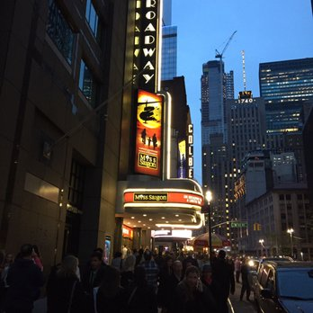
Broadway
Broadway Theatre - New York
https://www.youtube.com/watch?v=fk2mEY-tOXQ

Slide 5
Showtime
Musical ontstaat begin 20e eeuw
Grote theatershows: muziek, showballet en de aankleding erg belangrijk
Verhaal minder belangrijk: verbinding tussen zang- en dansnummers
Verschil tussen musical en opera: I
In een Musical wordt ook gesproken
Een Musical heeft andere onderwerpen/thema’s
Mekka musical: Broadway in New York
Opkomst geluidsfilm: theatermusicals als film uitbrengen
Musicalsterren worden wereldsterren

Slide 6
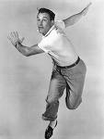
Singin’ in the Rain (1952) Gene Kelly
https://www.youtube.com/watch?v=D1ZYhVpdXbQ
Alle musicalkenmerken zijn aanwezig : muziek en dans zijn het belangrijkst

Slide 7
West Side Story (1961)
Wijkt af van musicaltraditie.
Geen verwijzing naar glitter en glamour.
Realistisch verhaal over twee rivaliserende bendes.
Verhaal is niet ondergeschikt aan dans en muziek.
https://www.youtube.com/watch?v=YhSKk-cvblc
West Side Story (4/10) Movie CLIP - America (1961) HD

Slide 8
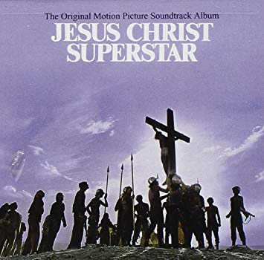
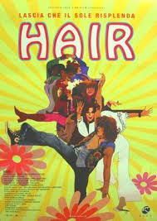
Jaren 70
Jaren 70 meer controversiële onderwerpen bv oorlog in Vietnam en het lijdensverhaal van Christus.
Jesus Christ Superstar is een rock opera, er zijn net als in een opera geen gesproken dialogen meer,alles wordt gezongen op rockmuziek.
JESUS CHRIST SUPERSTAR ( Overture ) HD
https://www.youtube.com/watch?v=VHJHf-0hVZA

Slide 9
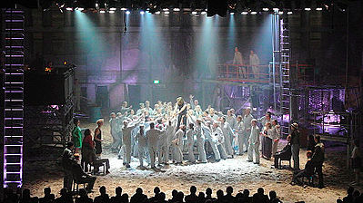
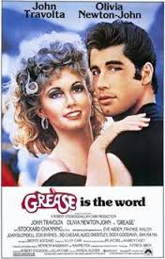
Waar te zien ?
In theater
Filmversie in de bioscoop
John Travolta And Olivia Newton John - You're The One That I Want
https://www.youtube.com/watch?v=itRFjzQICJU

